Slide 1
Активируй презентацию
в режиме «Показ слайдов», выбери категорию, баллы и начни игру.
Чем выше балл, тем сложнее вопрос викторины.
Удачной игры!

Slide 2

ВСЕРОССИЙСКОЕ ДЕТСКО-ЮНОШЕСКОЕ ВОЕННО-ПАТРИОТИЧЕСКОЕ
ОБЩЕСТВЕННОЕ ДВИЖЕНИЕ
«ЮНАРМИЯ»
Интерактивная викторина
«Служу Отечеству!»,
посвящённая Дню воинской славы России —
Дню защитника Отечества
Штаб ВВПОД «ЮНАРМИЯ»
ст.Курская 2022 год

Slide 3

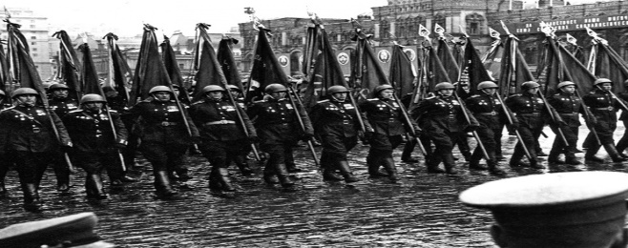
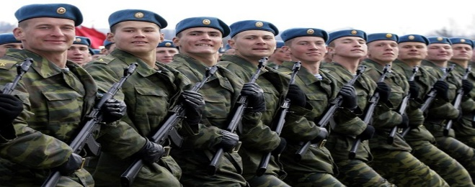
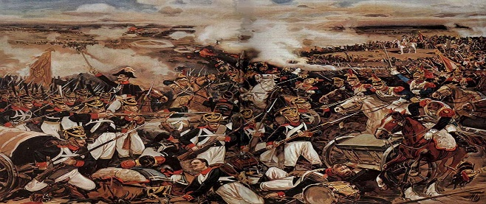
Даты
100
200
300
400
500
Вклад в Победу
100
200
300
400
500
Служу России
100
200
300
400
500
100
200
300
400
500
Ребусы
Славная рать
100
200
300
400
500

Slide 4
Назовите 3 предшествующих названия Дня воинской славы России - Дня защитника Отечества, празднуемого ежегодно 23 февраля.

Slide 5

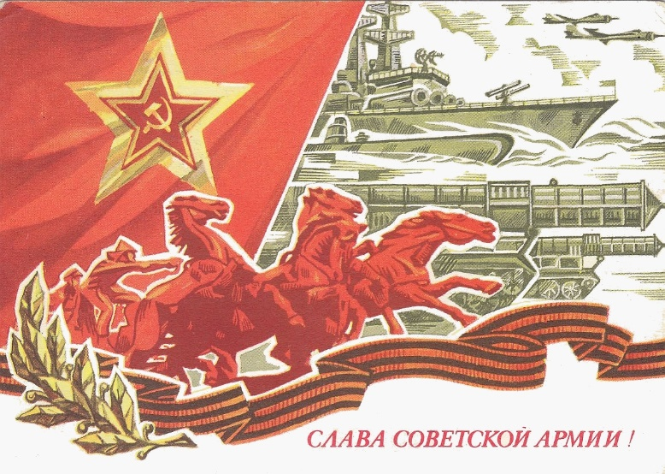

Дата 23 февраля ежегодно отмечалась как:
«День Красной Армии» (с 1922 года)
«День Советской армии» (1946 года)
«День Советской армии и Военно-морского флота»
(1949 года по 1992 год)

Slide 6
В период с 22 июня1941 года по 20 июля 1941 года произошло одно из первых сражений Великой Отечественной войны.
Назовите это сражение.

Slide 7
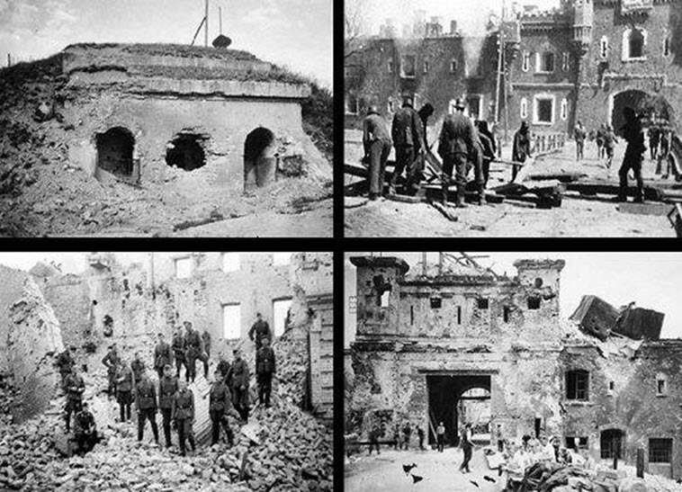
Оборона Брестской крепости

Slide 8
Какое важное событие Великой Отечественной войны произошло 2 февраля 1943 года?

Slide 9
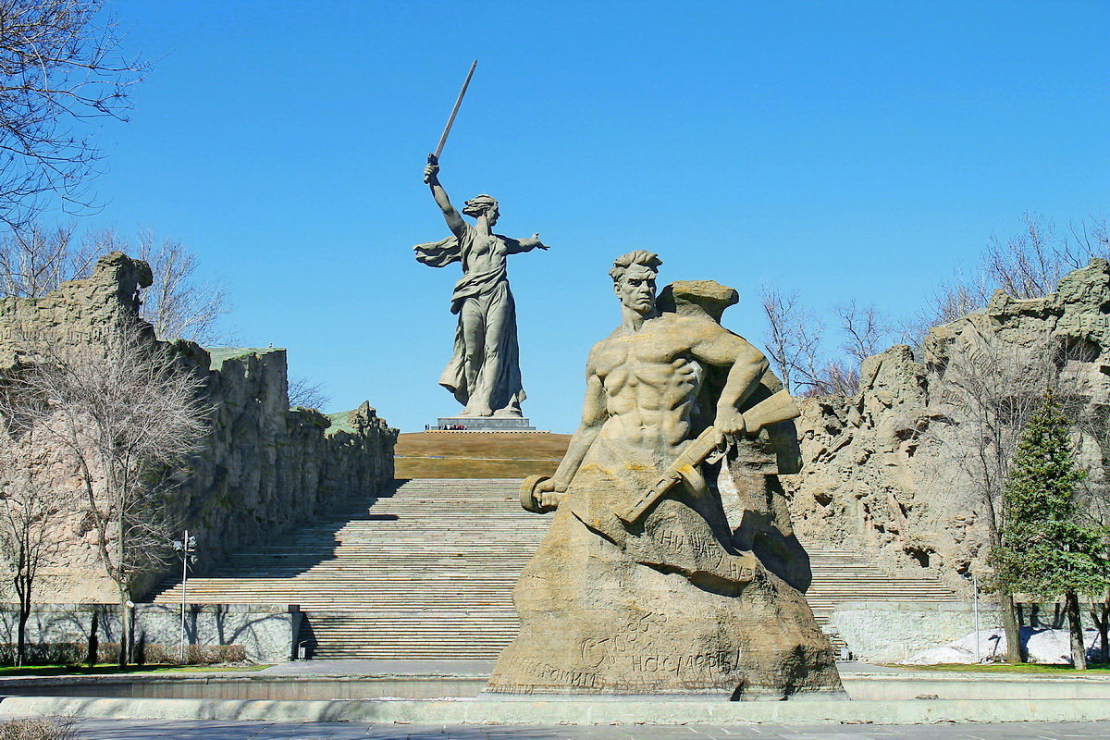
Разгром советскими войсками немецко-фашистских войск в Сталинградской битве - День воинской славы России. Сталинградская битва — одна из крупнейших битв в Великой Отечественной войне. Битва продолжалась с 17 июля 1942 года по 2 февраля 1943 года.

Slide 10
Назовите одно из самых кровопролитных сражений в годы Великой Отечественной войны в период с
30 сентября 1941 года – 20 апреля 1942 года, известное как «Операция тайфун», ставшее крушением плана Гитлера «Барбаросса» по «молниеносному» захвату СССР.

Slide 11
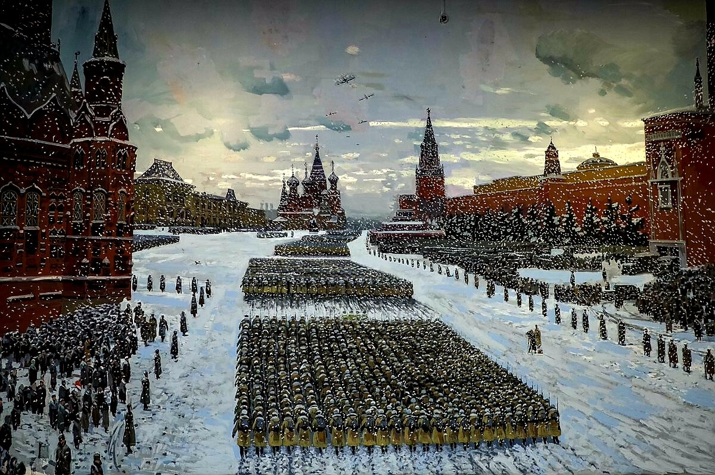
Битва за Москву

Slide 12
Назовите даты начала и завершения Берлинской наступательной операции в годы Великой Отечественной войны.

Slide 13
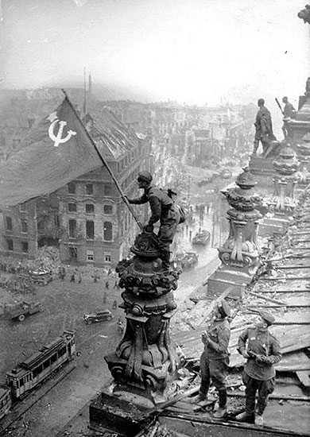
Битва за Берлин произошла в период с
16 апреля 1945 года по 8 мая 1945 года.

Slide 14
Назовите неофициальное, народное название советской боевой машины реактивной артиллерии во время Великой Отечественной войны.

Slide 15
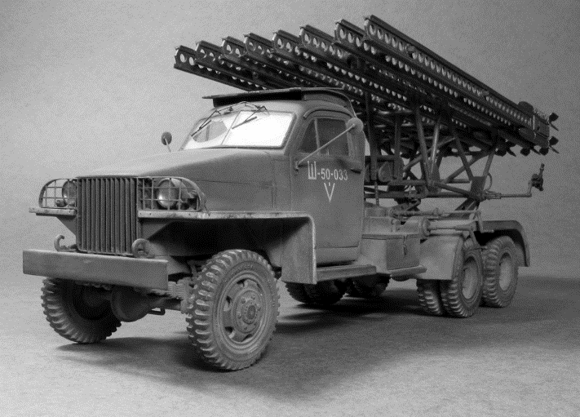
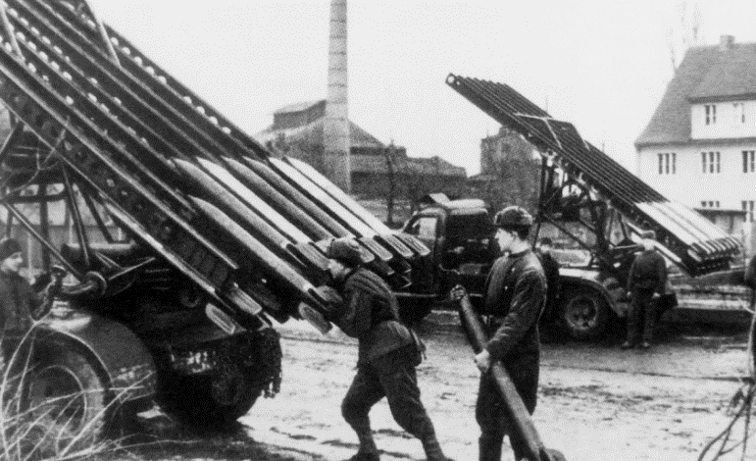
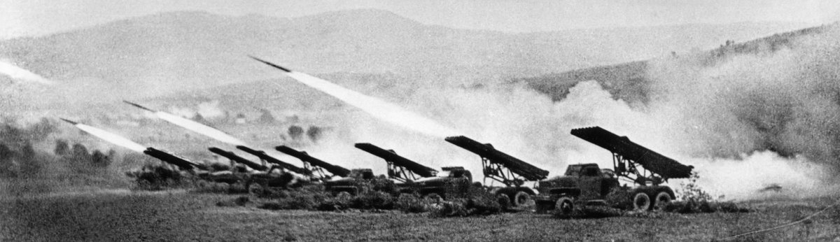
«Катюша»

Slide 16
Танковые дивизии немецких захватчиков на Восточном фронте по получению приказа на выдвижение обнаружили, что только 30% техники оказалась боеспособной. Какие грызуны-«диверсанты» вывели из строя вражеские танки?

Slide 17
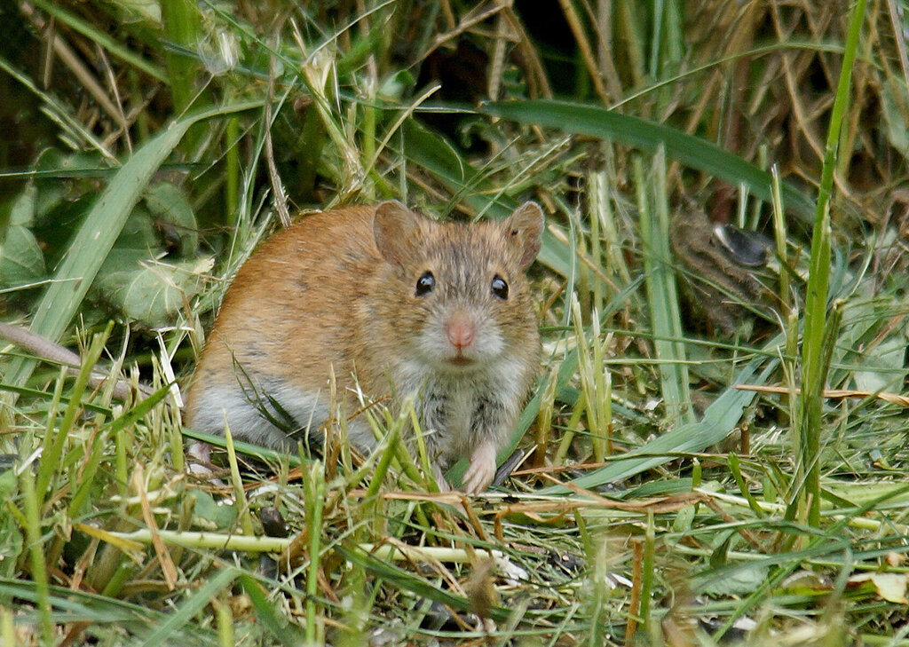
Полевые мыши с природной способностью пролезать в отверстия до 4 раз меньшие по диаметру, чем диаметр собственного тела, проникли во вражеские танки через технические отверстия и погрызли электропроводку на двигателях.

Slide 18
Назовите фамилию командира эскадрильи, первым совершившим «огненный таран» в годы Великой Отечественной войны.

Slide 19
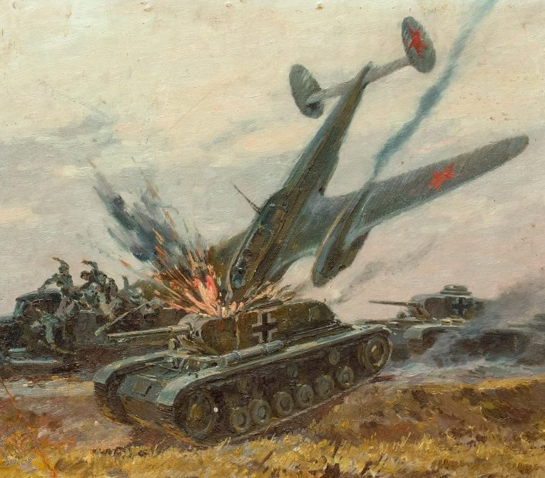
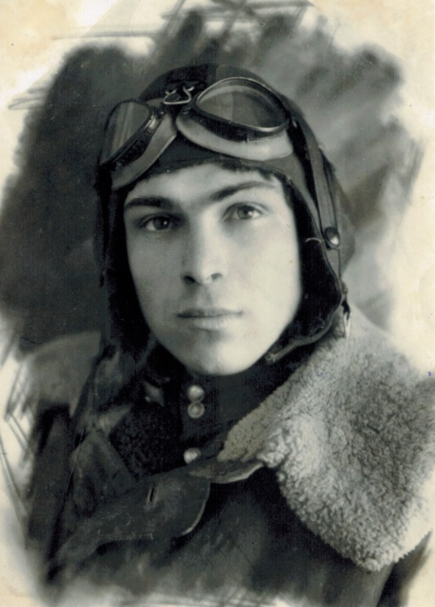
Советский летчик Николай Гастелло был капитаном экипажа, совершившего 24 июня 1941 года героический подвиг. Бесстрашный командир направил охваченный пламенем самолёт на скопление автомашин и бензиновых цистерн противника. Десятки германских машин и цистерн взорвались вместе с самолётом героя. Все члены экипажа погибли. Николай Гастелло был посмертно удостоен звания «Героя Советского Союза».

Slide 20
Назовите тыловой уральский город, названный во время Великой Отечественной войны Танкоградом?

Slide 21
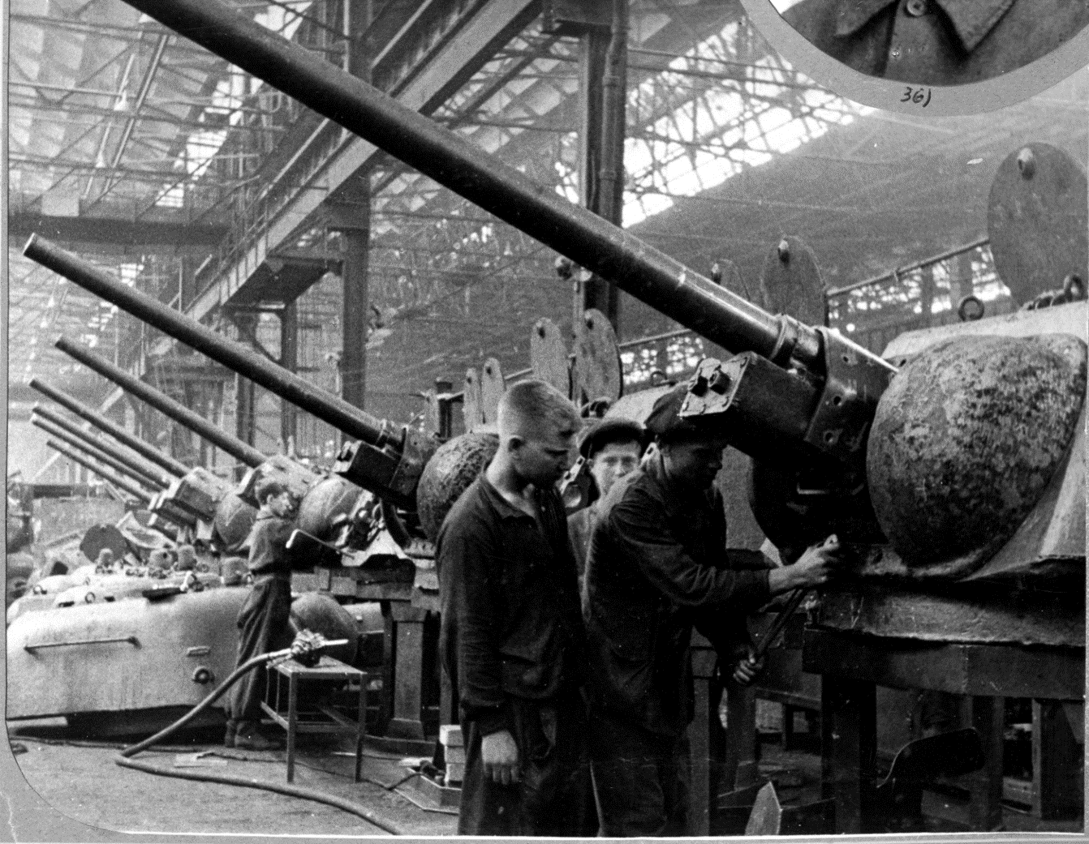
Город Челябинск.
Челябинский тракторный завод выпускал знаменитые
танки Т-34.

Slide 22
Шпагин Георгий Семенович, Судаев Алексей Иванович, Василий Алексеевич Дегтярев внесли неоценимый вклад в Великую Победу. В чем он заключался?

Slide 23
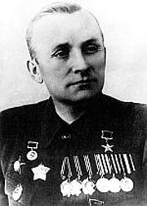
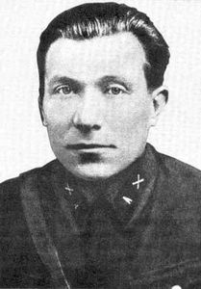
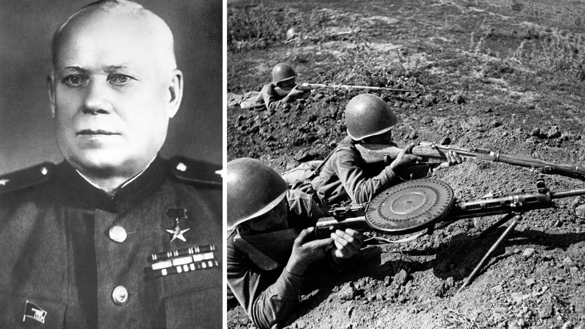
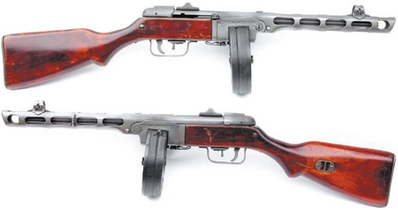
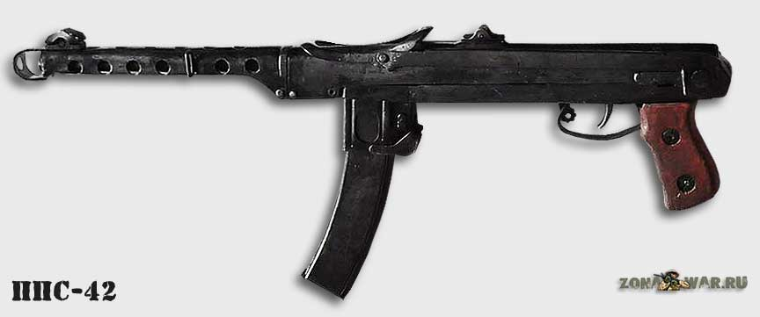
Шпагин Георгий Семенович, Судаев Алексей Иванович, Василий Алексеевич Дегтярев - выдающиеся советские конструкторы стрелкового оружия.
Шпагин Георгий Семенович, создатель
пистолета-пулемета ППШ-41.
Судаев Алексей Иванович, создатель лучшего пистолета-пулемета Второй Мировой Войны ППС-42, ППС - 43
Василий Алексеевич Дегтярёв разработал: противотанковое ружье
ПТРД, ручной пулемет РПД-44

Slide 24
Назовите виды Вооруженных Сил Российской Федерации.

Slide 25
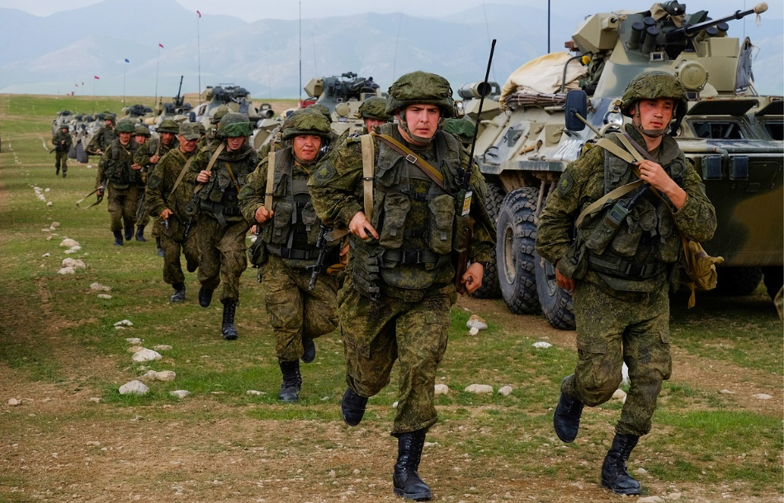
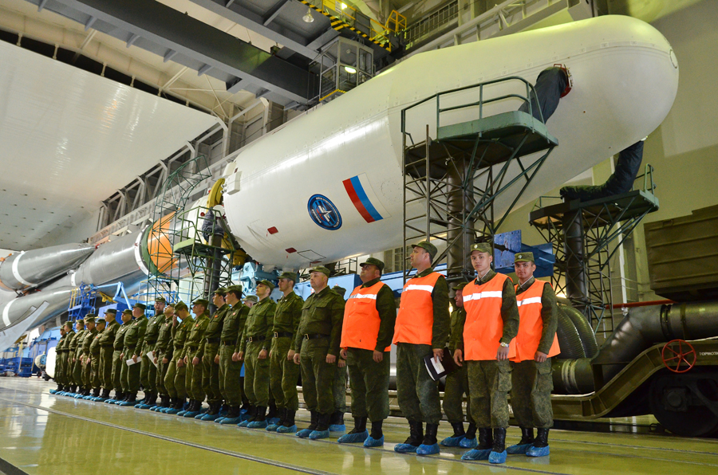
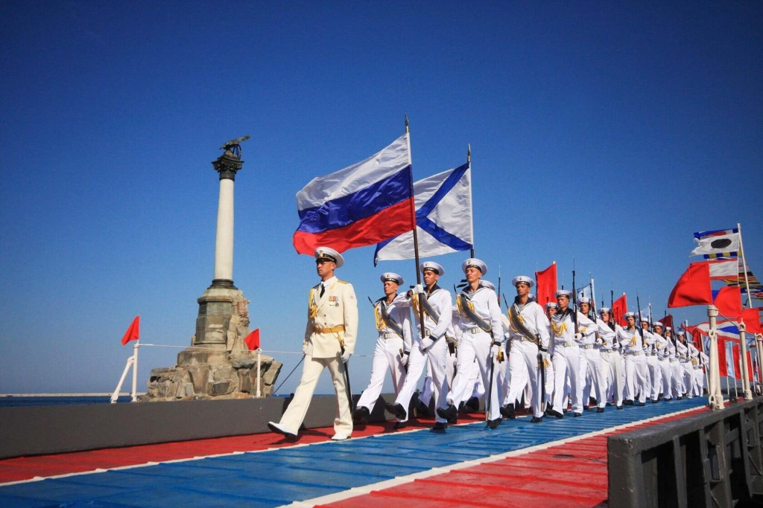
Сухопутные войска
Воздушно-космические силы
Военно-Морской Флот

Slide 26
Как прозвали военные инженеры 30-миллиметровую авиационную автоматическую пушку 9А-4071 за изящную простоту применения: «Балеринка», «Стюардесса» или «Грация». Выберите правильный ответ.

Slide 27
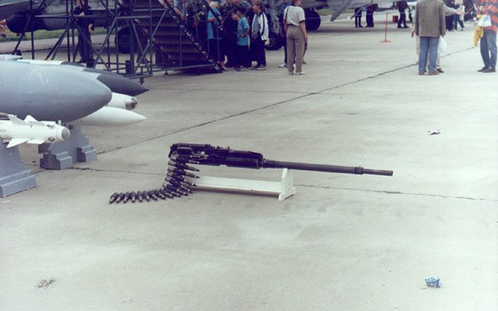
«Балеринка». Названия многих видов вооружений в оригинале звучат слишком громоздко, поэтому военные инженеры придумывают для них лаконичные и образные имена.

Slide 28
Сколько раз должны повысить в звании старшего лейтенанта, чтобы он стал полковником?

Slide 29
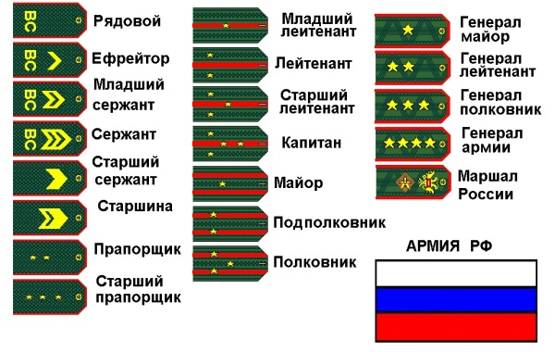
Четыре: старший лейтенант – капитан – майор – подполковник – полковник.

Slide 30
Как звучит девиз Воздушно-десантных войск?

Slide 31
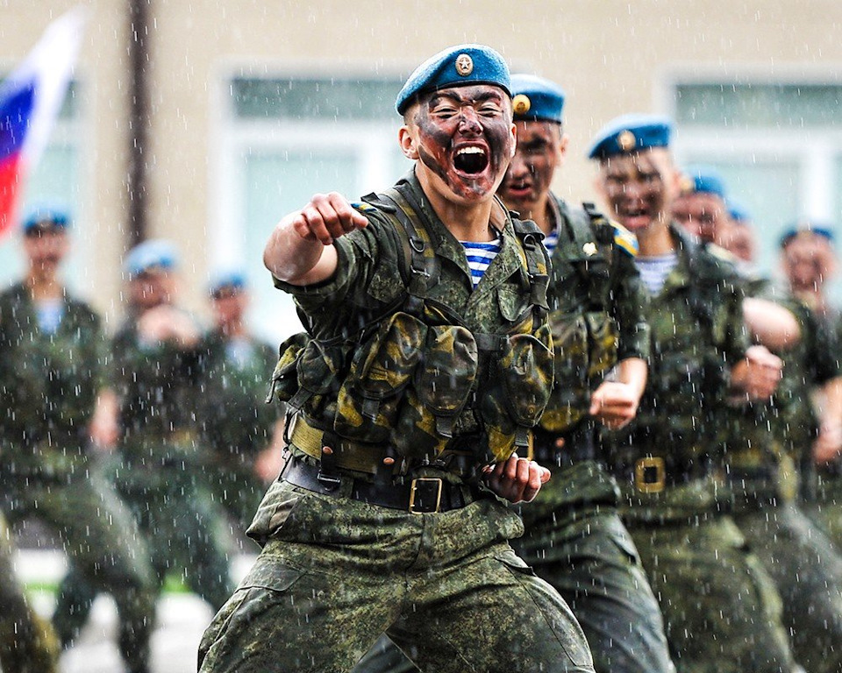
«Никто кроме нас»

Slide 32
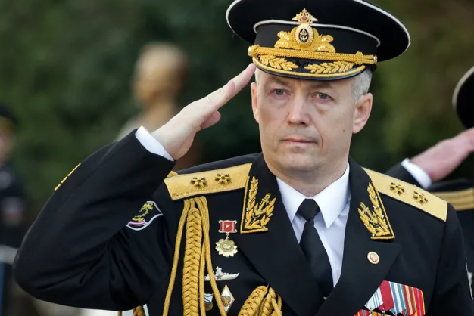
Какое звание у офицера на фотографии?

Slide 33
Вице-адмирал - воинское звание высшего командного состава в военно-морских флотах, соответствующее общевойсковому званию генерал-лейтенант.

Slide 34


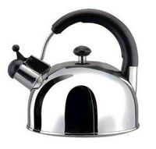

Разгадай ребус

Slide 35
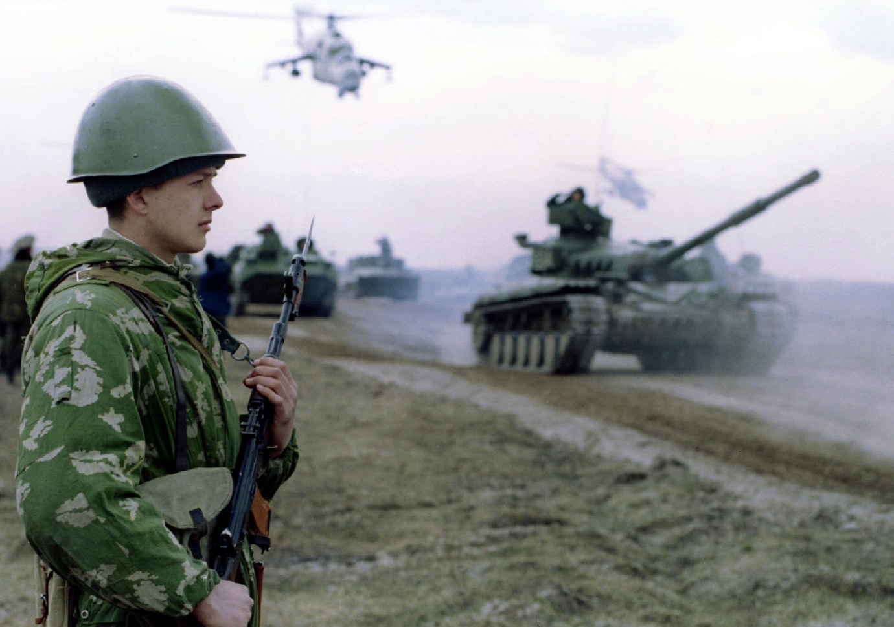
Защитник

Slide 36

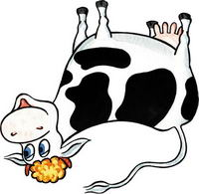

Разгадай ребус
1 = Д

Slide 37
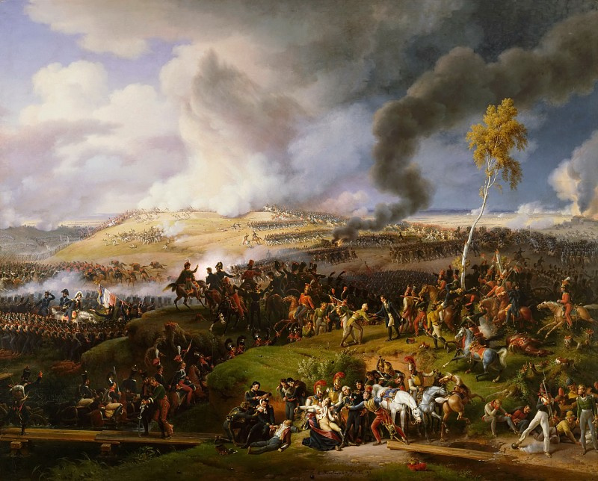
Бородино

Slide 38
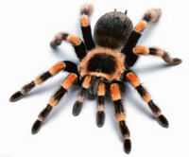
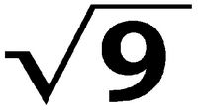
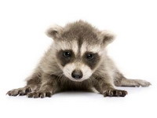
Разгадай ребус

Slide 39
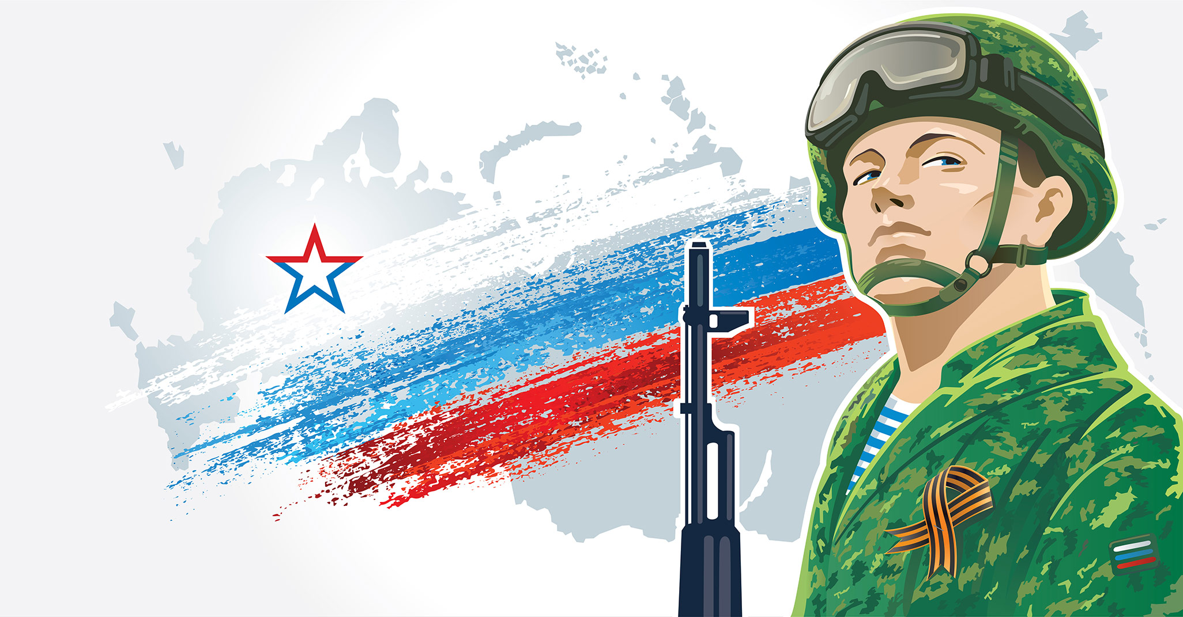
Патриот

Slide 40
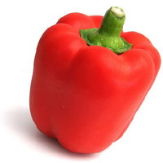
Разгадай ребус

Slide 41
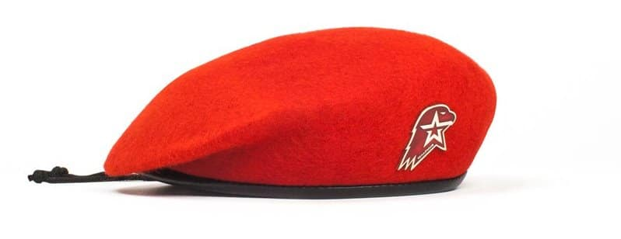
Берет

Slide 42
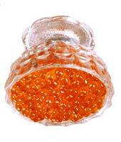

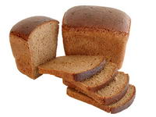
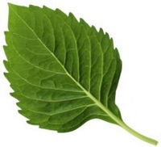
Разгадай ребус
3 = Т
1 = Р

Slide 43
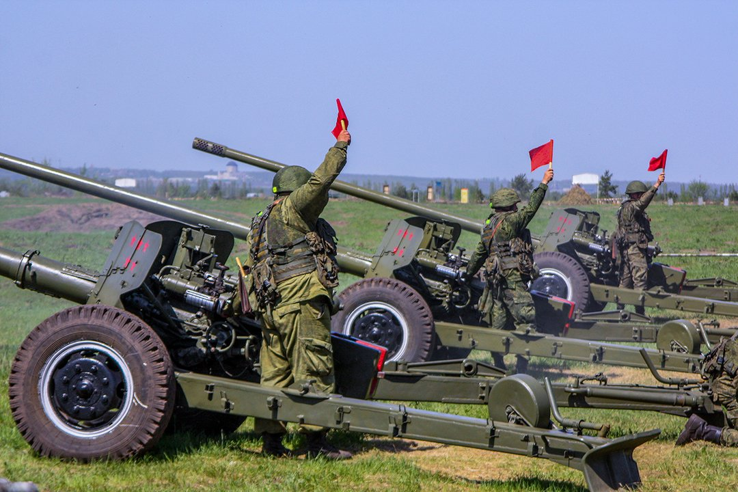
Артиллерист
.

Slide 44
Сколько битв проиграл русский полководец
Александр Васильевич Суворов?

Slide 45
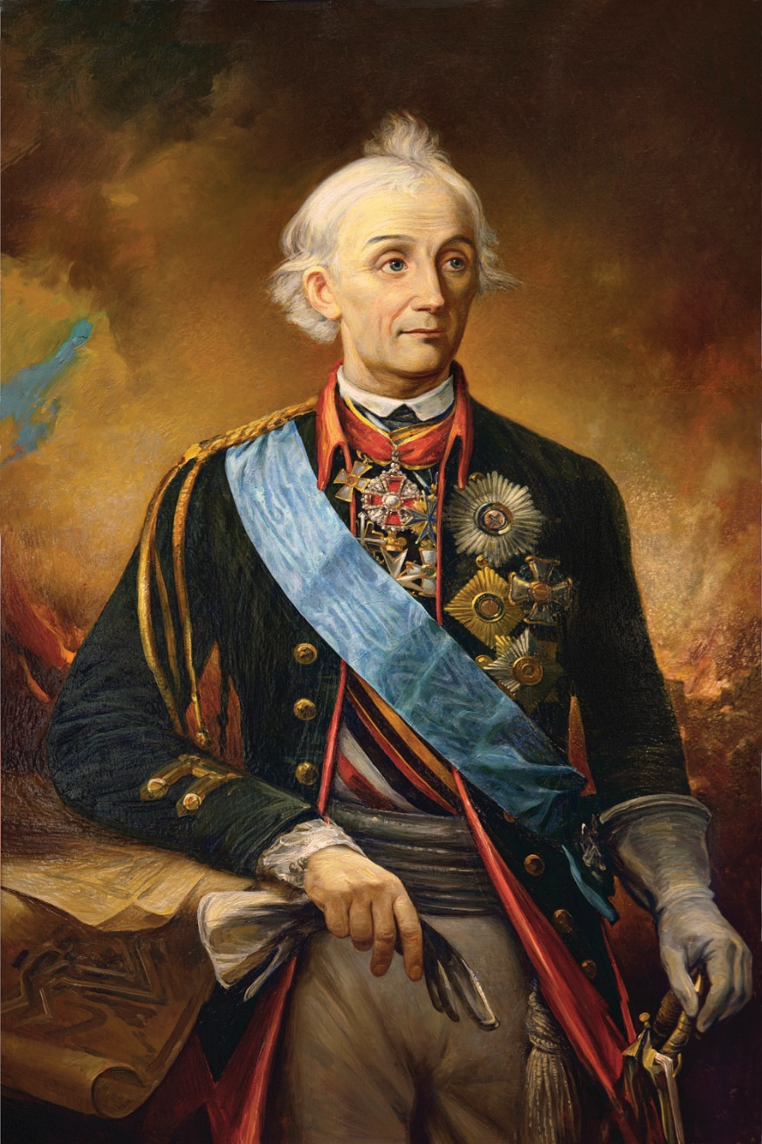
Русский полководец, основоположник русской военной теории, генералиссимус, генерал-фельдмаршал, генерал-фельдмаршал Священной Римской империи, великий маршал войск пьемонтских, кавалер всех российских орденов своего времени, вручавшихся мужчинам, а также семи иностранных, А.В. Суворов не проиграл ни одного сражения, а их было более 60.
Стреляй редко, да метко, штыком коли крепко. Пуля — дура, штык — молодец.
А.В. Суворов

Slide 46
Как называется часть войск, идущая впереди главных сил?

Slide 47
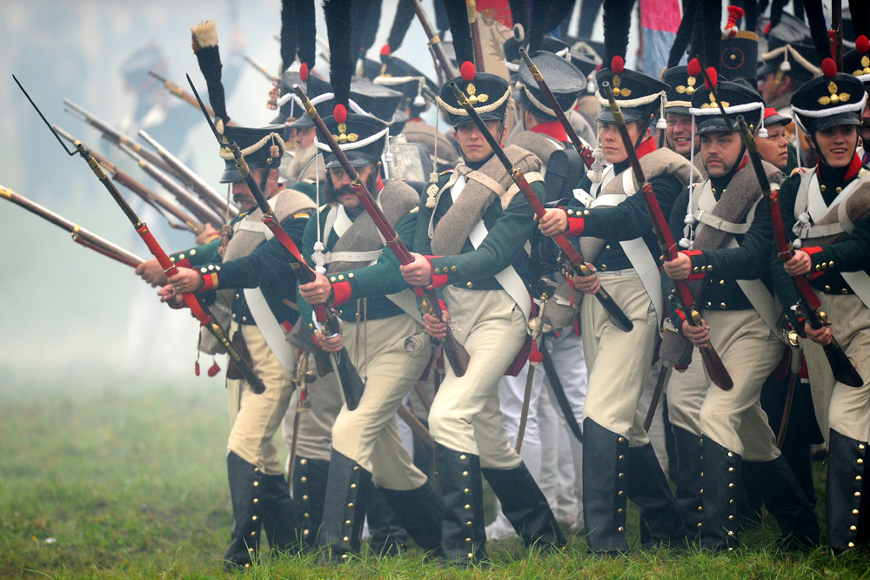
Называется такой отряд "авангард" - от французских слов avant - впереди и garde - охрана, стража

Slide 48
«Победить не берусь, перехитрить попробую». Об авторе этой знаменитой фразы современники говорили: «старый лис Севера», «…он поклонится раз, а обманет десять раз», «в его лице было много жизни, хотя он лишился одного глаза».
О каком русском полководце идет речь?

Slide 49
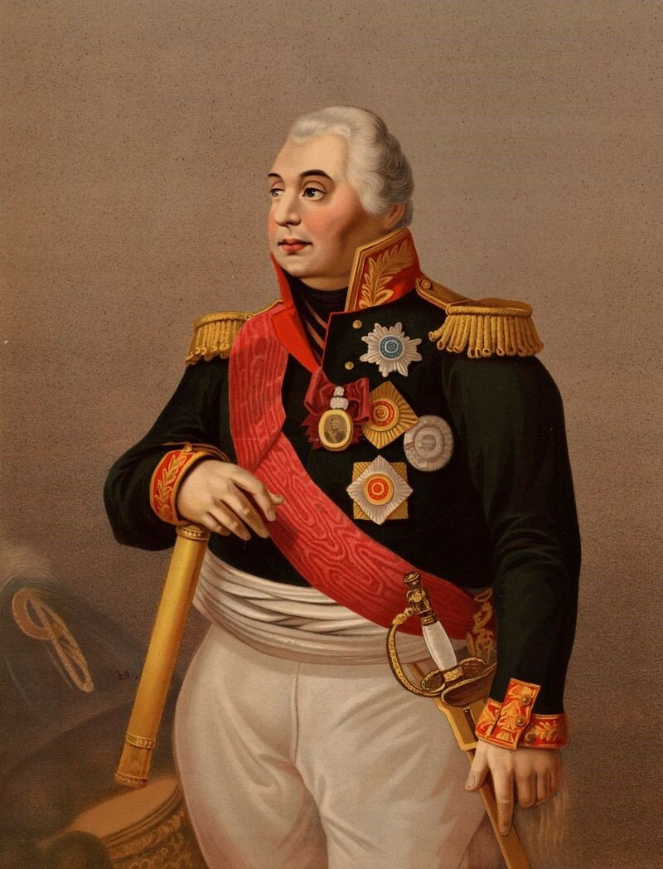
Михаи́л Илларио́нович Куту́зов — русский полководец, государственный деятель и дипломат, генерал-фельдмаршал из рода Голенищевых-Кутузовых, участник русско-турецких войн, главнокомандующий русской армией во время Отечественной войны 1812 года, Казанский, Вятский и Литовский генерал-губернатор, Санкт-Петербургский и Киевский военный губернатор.
Нет выше чести, чем носить русский мундир.
М.И. Кутузов

Slide 50
Как называется жанр изобразительного искусства, посвященный военной теме?

Slide 51
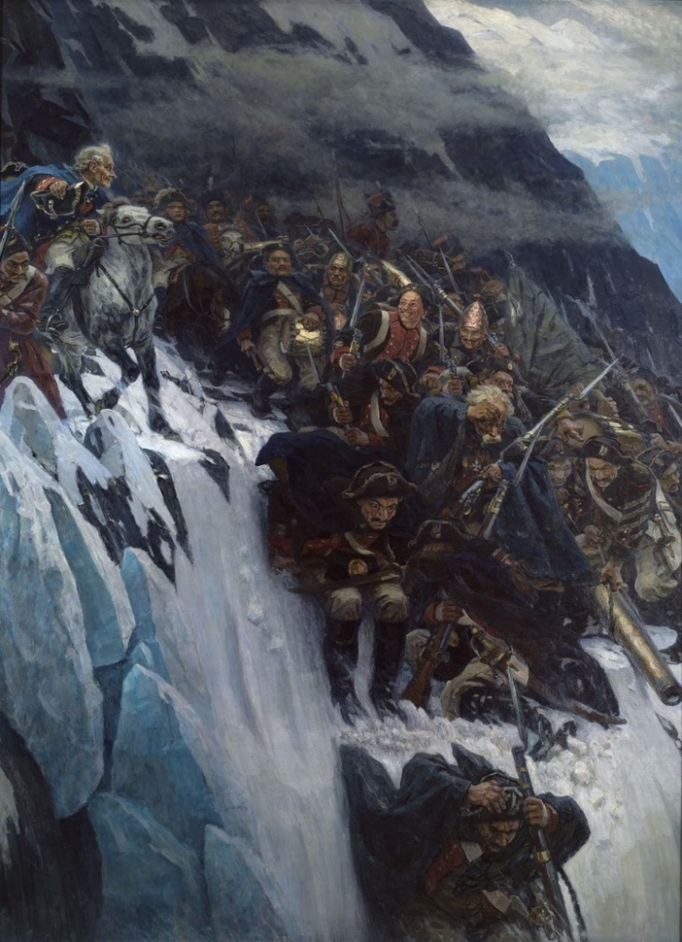
Батальный жанр. Главное место в батальном жанре занимают сцены сухопутных, морских сражений и военных походов.
Худ. В.И. Суриков

Slide 52
В 1697—1698 годах совершена дипломатическая миссия в Европу Великих полномочных послов Русского царства, среди которых было более 20 дворян, около 35 волонтёров. Одним из волонтёров был урядник Преображенского полка Пётр Михайлов. Имя этого урядника навсегда осталось в истории нашей страны.
Как так получилось?

Slide 53
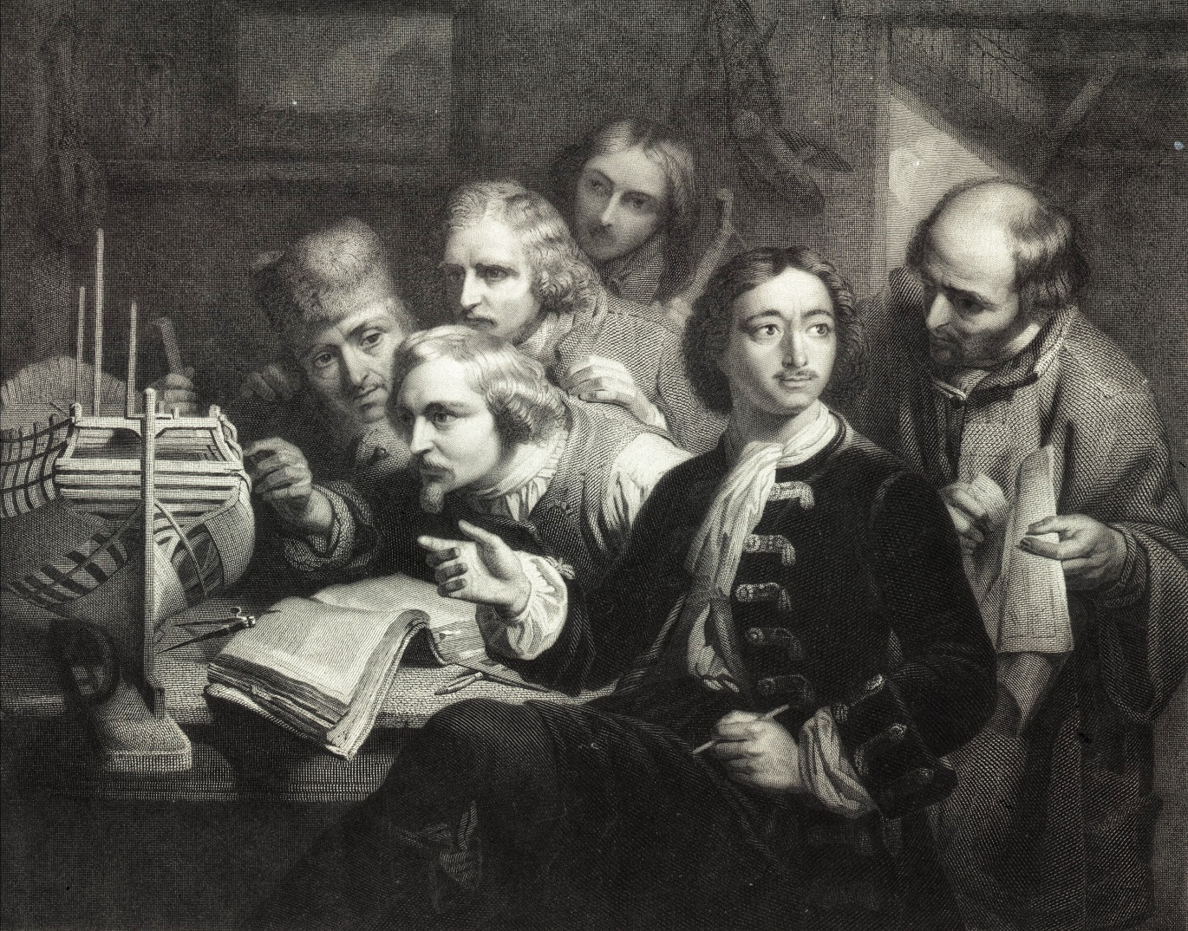
Урядник Преображенского полка Петр Михайлов – это царь Петр I, путешествовавший инкогнито вместе с остальными членами дипломатической миссии.

